Slide 1
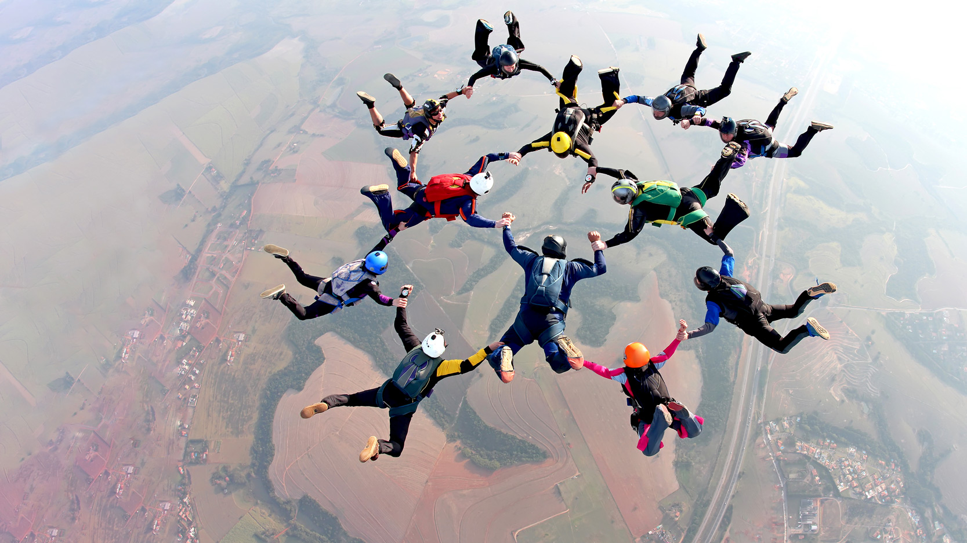
Comunicación y Participación en
Atlas Copco
Product Company Zaragoza
Jorge Ortiz Malfey – Atlas Copco
March 2022

Slide 2
Clientes en 180 países
Atlas Copco
PC Zaragoza
en cifras
≈ 250 empleados
Establecida desde 1989 en Zaragoza, España
Parte de Atlas Copco desde 2011
Facturación por encima de 100 M€

Slide 3
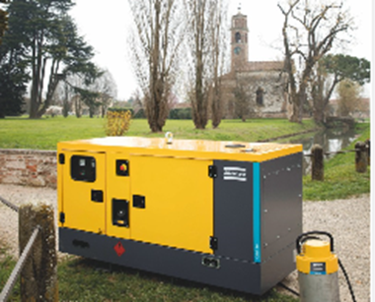
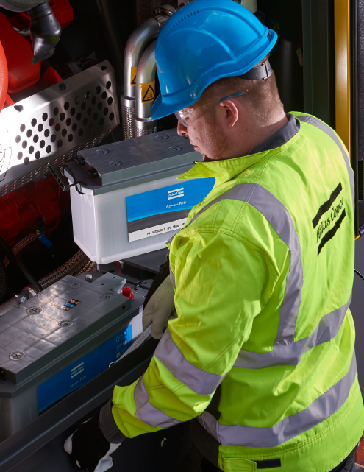

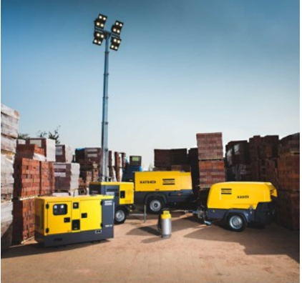
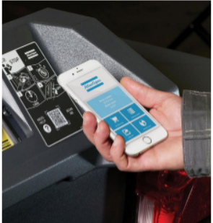


The house of the Competence Center of the Atlas Copco group for gen sets
At Grupos Electrógenos Europa we have been turning our client needs and expectations regarding power into solutions since 1989. By listening to our customers and knowing their needs, we deliver value and innovate with the future in mind.
Notes:
Somos un centro tecnológico a nivel mundial de grupos electrógenos y torres de iluminación.
Tenemos un departamento muy importante de Diseño pero además tenemos vigilancia tecnológica, generación de patentes, desarrollo de nuevos productos, aplicaciones, etc.
Innovamos en nuevos productos, procesos y servicios.

Slide 4

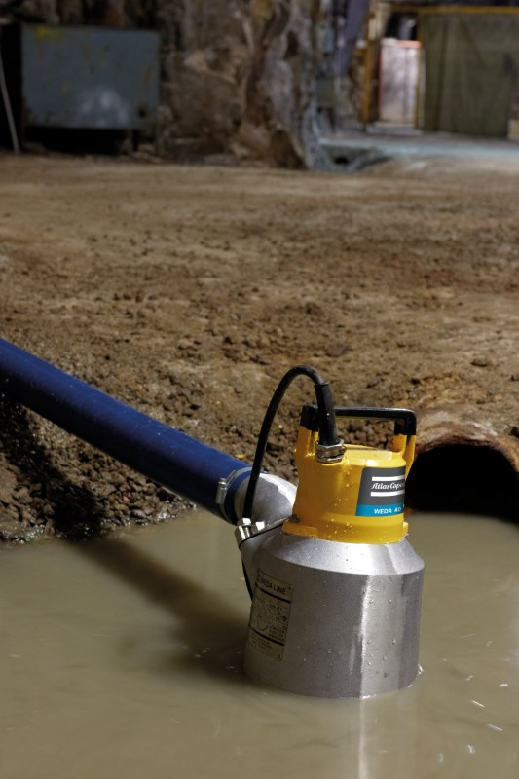
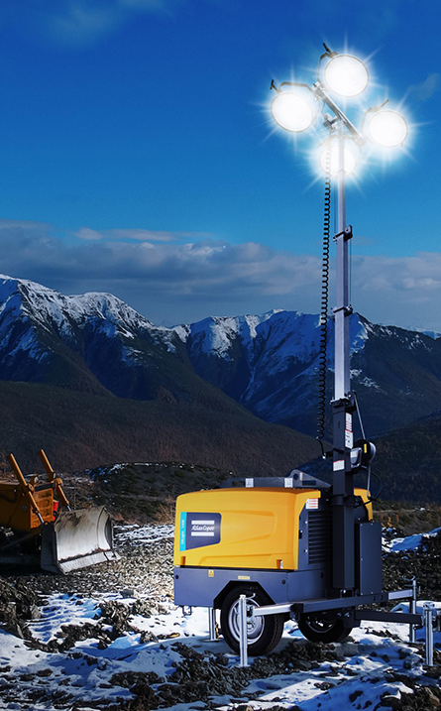
PORTABLE
POWER
SOLUTIONS
POWERING THE FUTURE:
Gen Sets
Battery Packs
LIGHTING
THE FUTURE:
Light Towers
FLOWING
TO THE POWER:
Submersible pumps

Slide 5
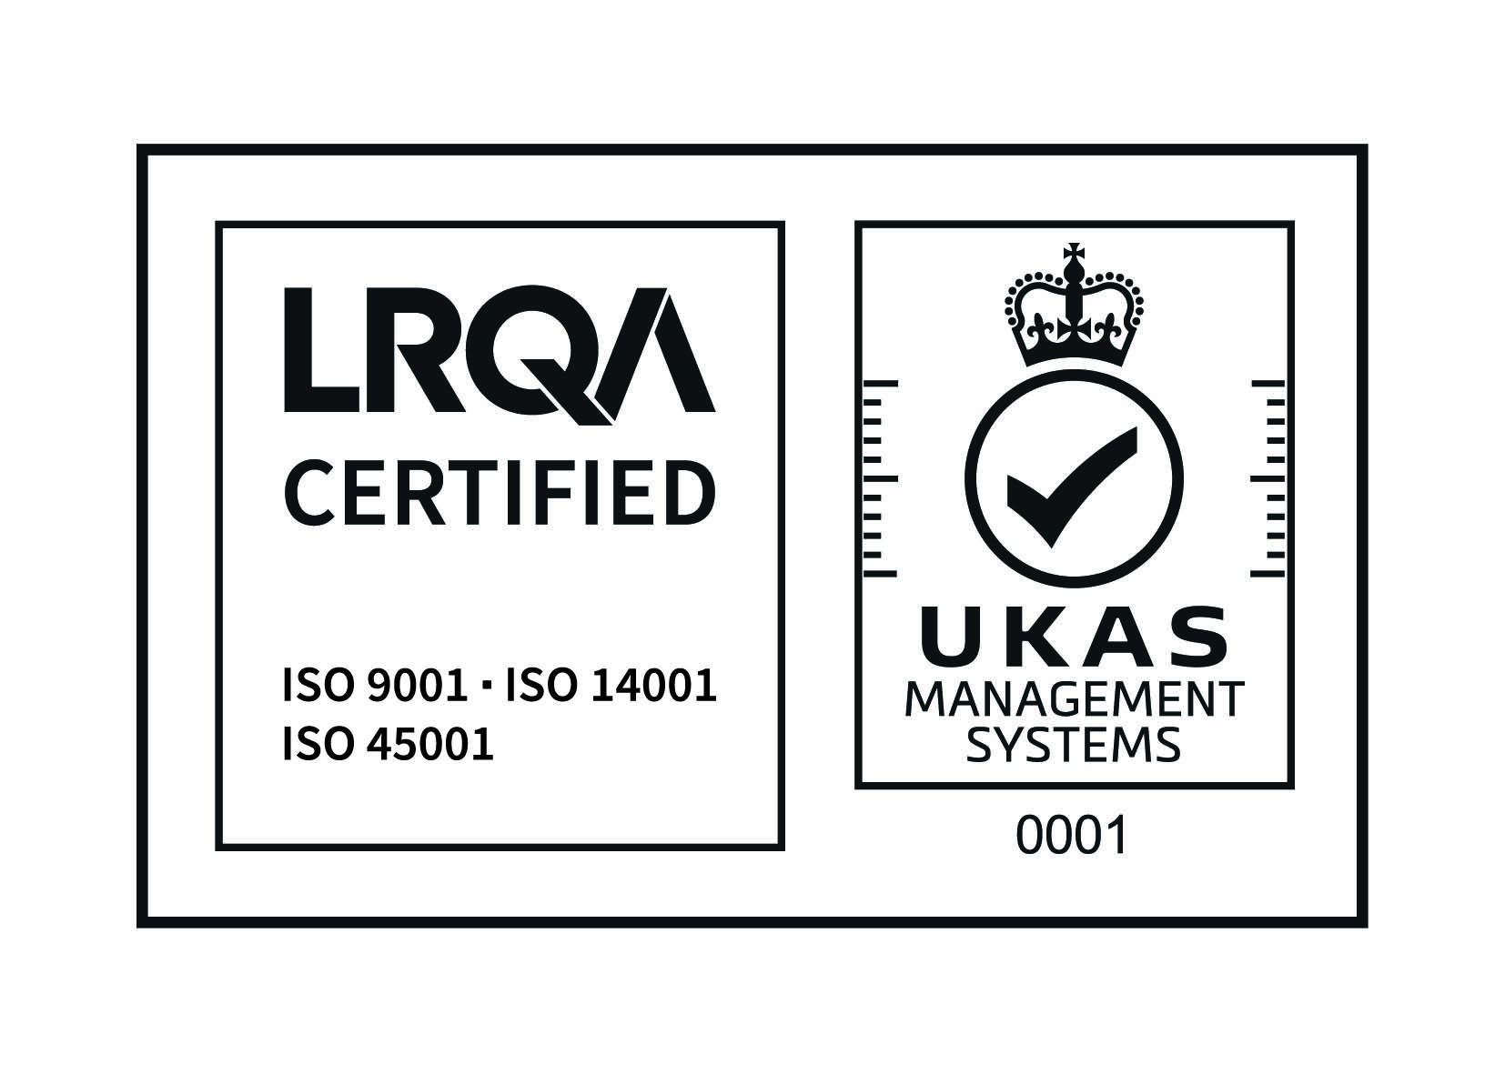







Working under the most recognized standards
ISO 9001:2015
Quality Management Systems.
ISO 50001:2018
Energy Management Systems.
ISO 14001:2015
Environmental Management Systems.
ISO 45001:2018
Occupational Health and Safety Management Systems.
PECAL 2110 (Ed.04)
NATO Requirements of Quality Assurance for the design, development and production.
European Directives Machinery
Machinery Directive
Electromagnetic Compatibility Directive
Canadian Standard Association
Applied to Weda Pumps
ISO 8528-6
Validation of Manufacturer`s test facilities
Notes:
Tenemos la triple certificación (calidad, medio ambiente, seguridad y salud) más la certificación energética y la PECAL para poder vender a ejércitos de la OTAN.
Trabajamos bajo los estándares CE para todos nuestros productos además de CSA para bombas.
En la ultima auditoria externa nos han identificado 7 puntos fuertes y ninguna no conformidad en las áreas de medio ambiente energía, seguridad y salud.

Slide 6


Atlas Copco Zaragoza - Grupos Electrógenos Europa S.A.U.
243
40
Edad Media
Average Age
Empleados
Employees

Slide 7

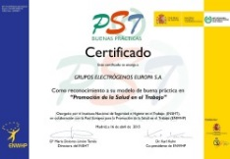

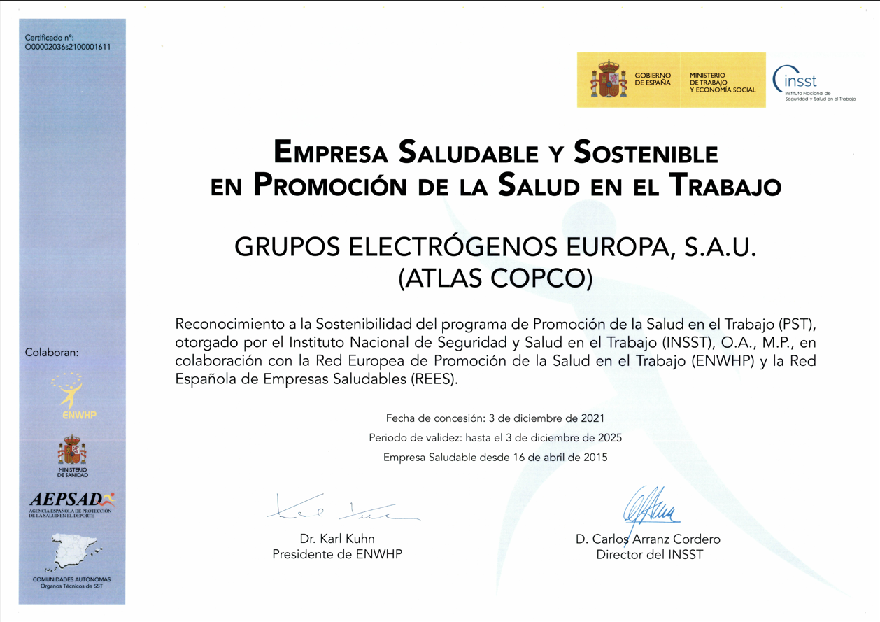





Desarrollo de Sustainable LifeStyle & Zero Accidents/Injuries
CERO ACCIDENTES & TME
Introducción Programa Cero Accidentes y Primera campaña de trastornos musculoesqueléticos
RED ESPAÑOLA
Reconocimiento e incorporación a la Red Española de Empresas Saludables
Lanzamiento Safety Promoters. Lanzamiento del proyecto. Establecimiento de Fases del mismo y objetivos.
SAFETY PROMOTERS & SUSTAINABLE ERGONOMICS
Reconocimiento sostenibilidad programa Sustainable Lifestyle.
Varios Reconocimientos: Atlas Copco Safety Award, Mutua uniersal, etc.
RED ESPAÑOLA
TME
2014
2017
2020
2013
2015
2019
2021
SUSTAINABLE LIFESTYLE
Creación del programa Sustainable Lifestyle
FINALISTAS
Finalistas para representar a España en los premios Europeos de Seguridad y Salud Laboral
RAES
Reconocimiento como empresa adherida a la Red Aragonesa de Empresas Saludables

Slide 8
CULTURA DE SEGURIDAD Y SALUD
POSITIVA
ACTUEMOS
JUNTOS

Slide 9
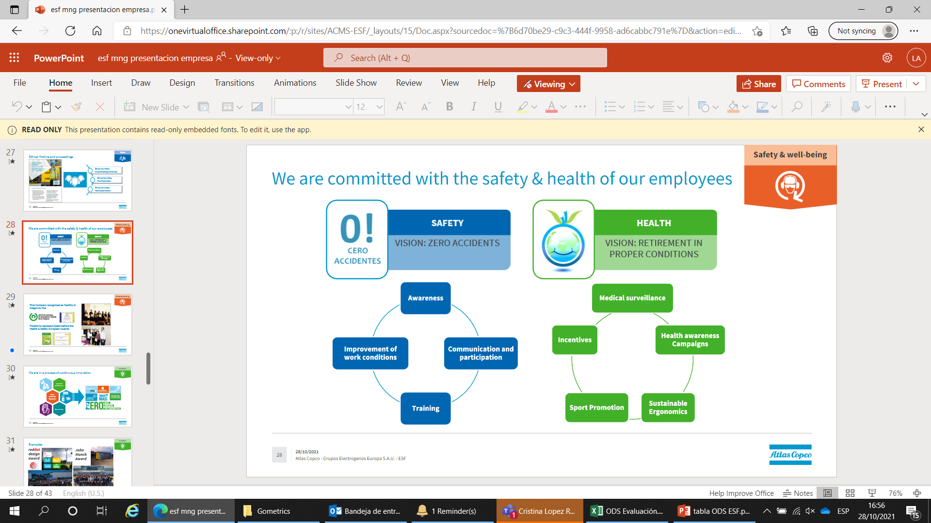
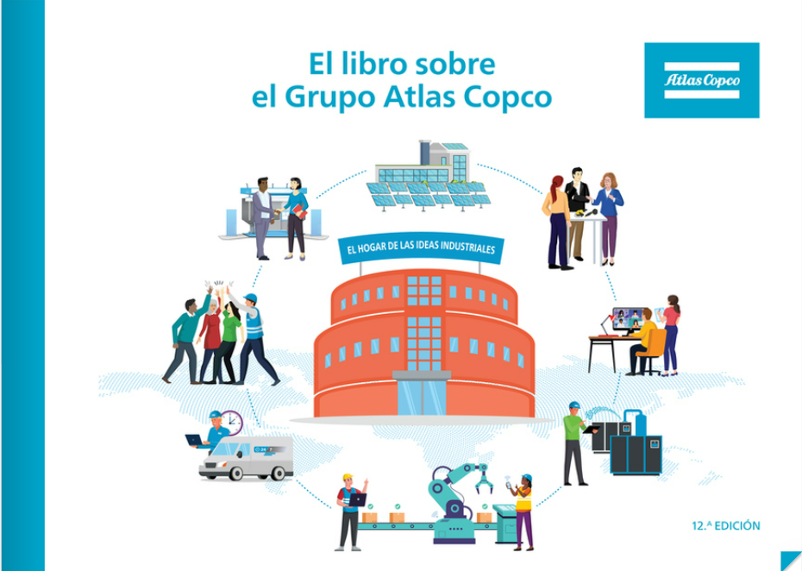
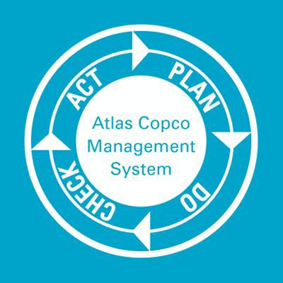








7 IDEAS
SALUD
SEGURIDAD
JUNTOS
CULTURA
POSITIVA
ACTUEMOS
AC
ACT

Slide 10



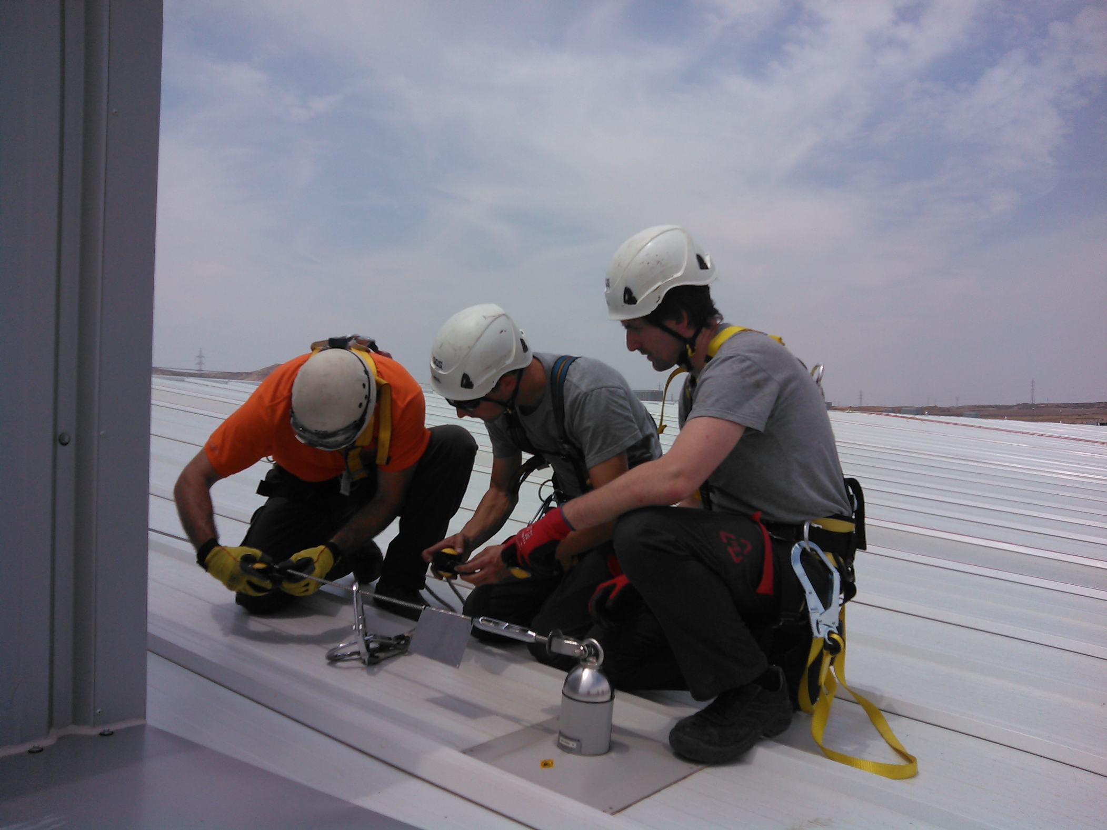
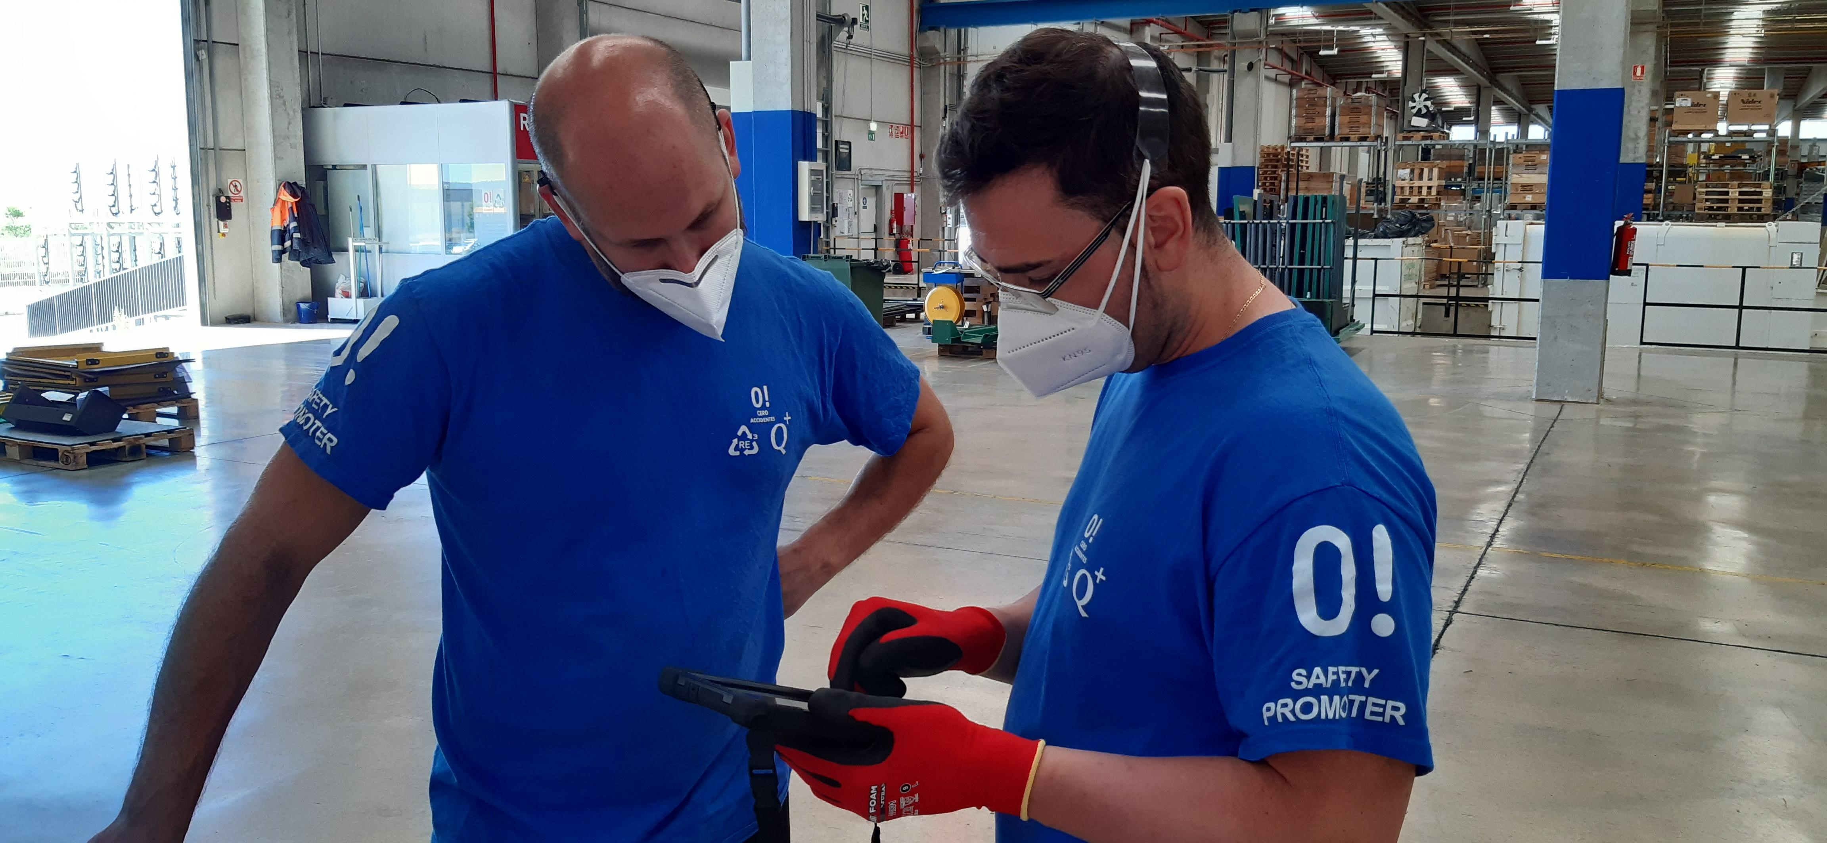

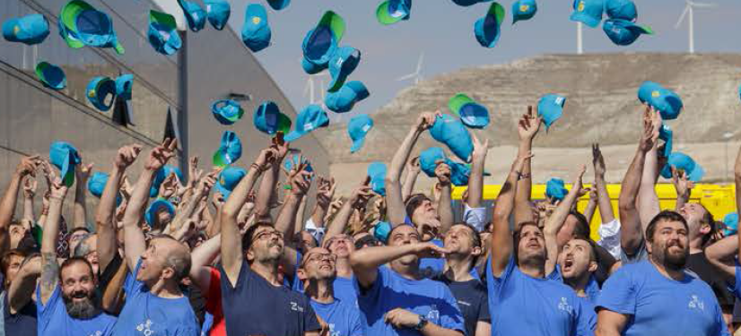
1.- SEGURIDAD: Cero Lesiones. Safety Promoters
Programa propio de Seguridad para mejorar las condiciones de trabajo y alcanzar el objetivo de cero lesiones
Mejora de las condiciones de trabajo
Concienciación.
Comunicación y Participación
Formación
ISO 45001:2018 Sistema de Gestión de Seguridad y Salud Ocupacional desde 2018.
Vision: Cero lesiones
Métricas
Pirámide Seguridad equilibrada
Casi accidents > Lesiones menores
Lesiones menores > Lesiones registrables
Número de Observaciones de riesgo
Nº de accidentes registrables por millón horas trabajadas
Resultados INSIGHT
Safety Promoters
Prioridad:
Seguridad & Bienestar
10
Notes:
Poner fotos más recientes…David Burgos
Meter la iso 45001

Slide 11

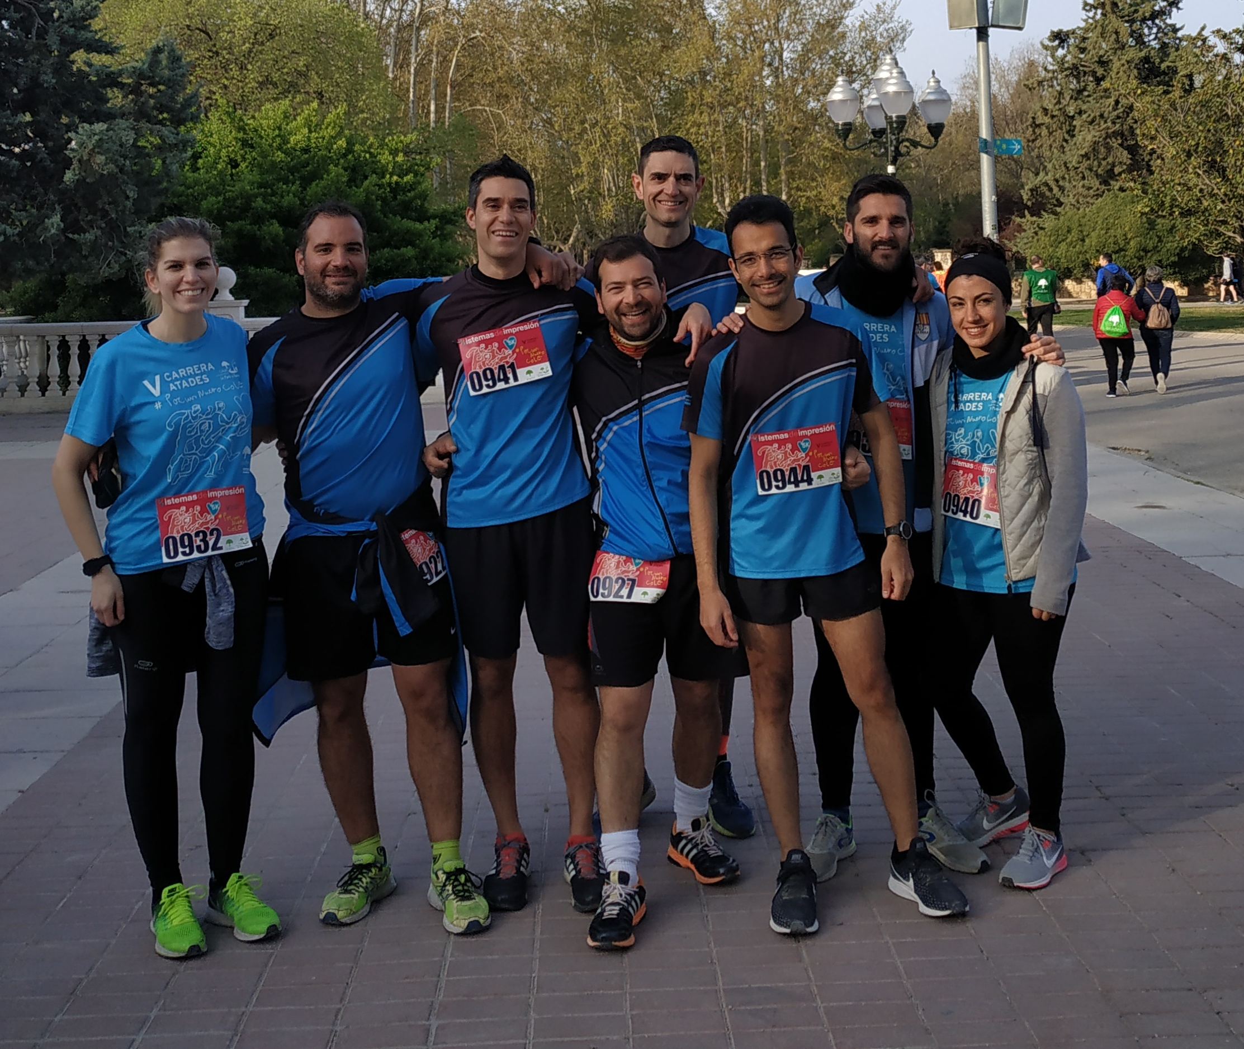
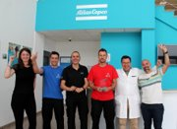
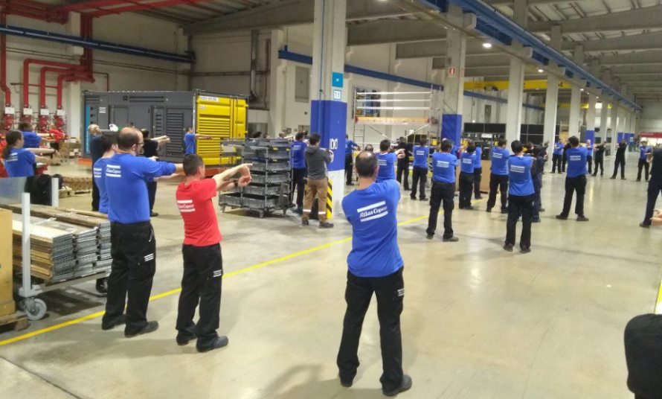
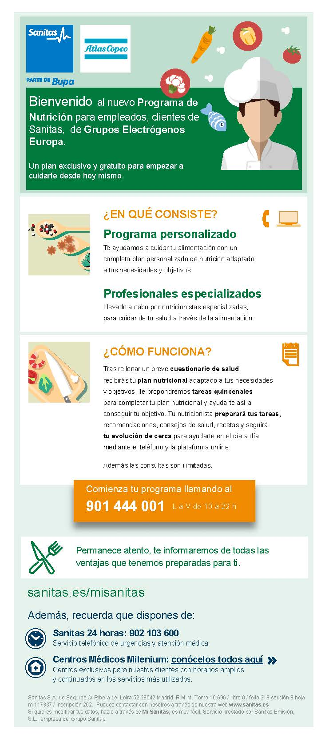

2.- SALUD - Sustainable Lifestyle
Programa propio para promover la salud de los trabajadores en la empresa
Vigilancia de la Salud
Campañas de concienciación
Ergonomía Sostenible (Sustainable Ergonomics)
Promoción del Deportes
Bienestar mental (Sustainable Wellbeing)
Incentivos
ISO 45001:2018 Sistema de Gestión de Seguridad y Salud Ocupacional desde 2018.
Vision: Jubilación en las mejores condiciones
Métricas
KPIs Vigilancia de la Salud
Participación en Campañas de Promoción de la Salud
Participación en actividades deportivas
Resultados INSIGHT
Número de incentivos
ESF AC Running Club
ESF AC Padel Team
Sustainable Ergonomics activities
Health Campaigns
Prioridad:
Seguridad & Bienestar
11
Notes:
Meter la ISO 45001
Meteria algun poster de camapañas

Slide 12
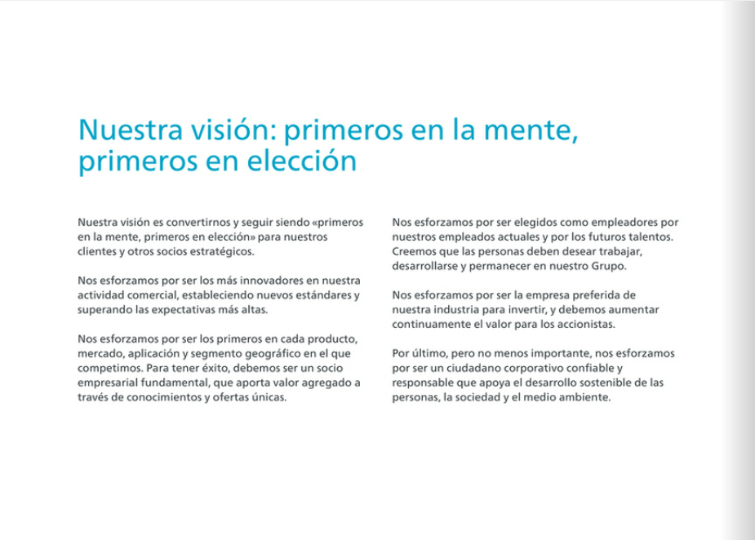
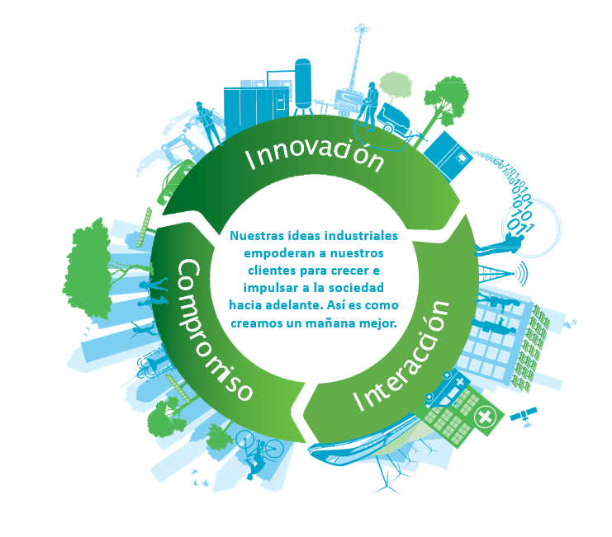
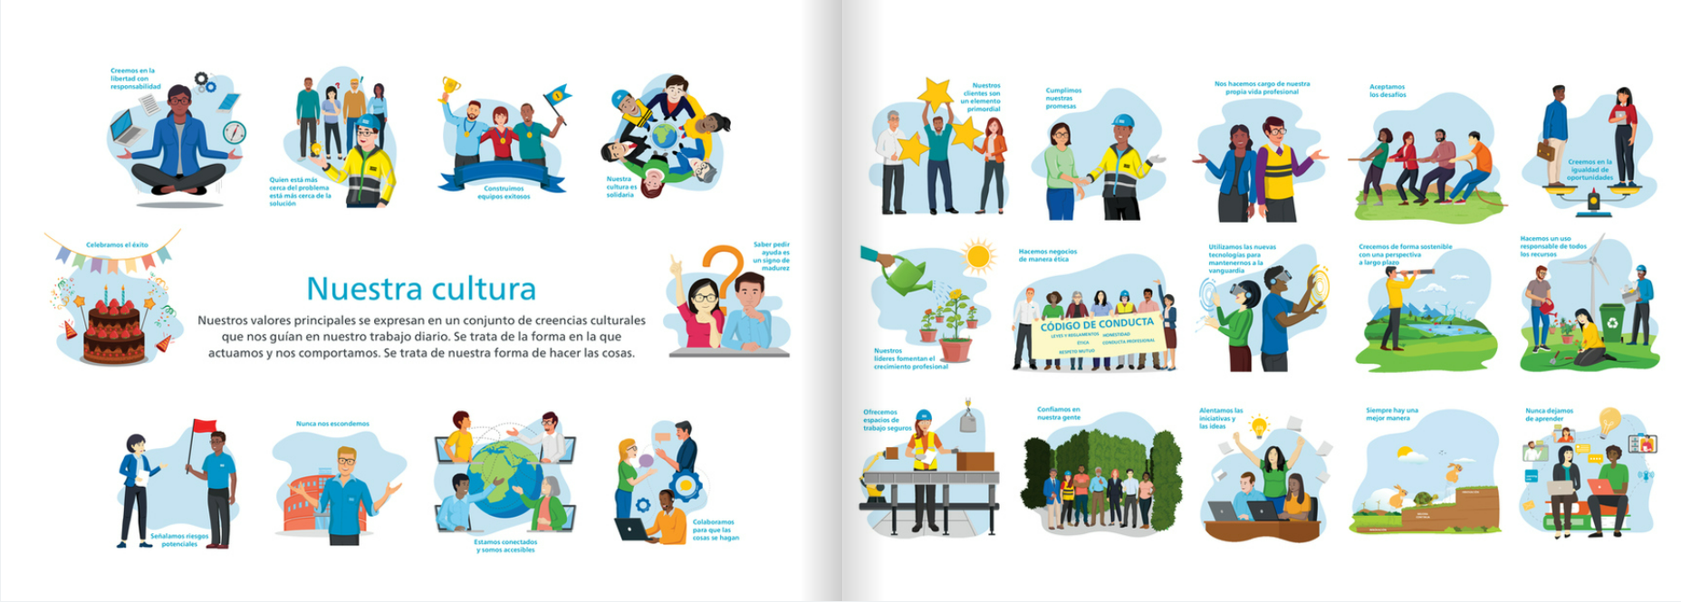
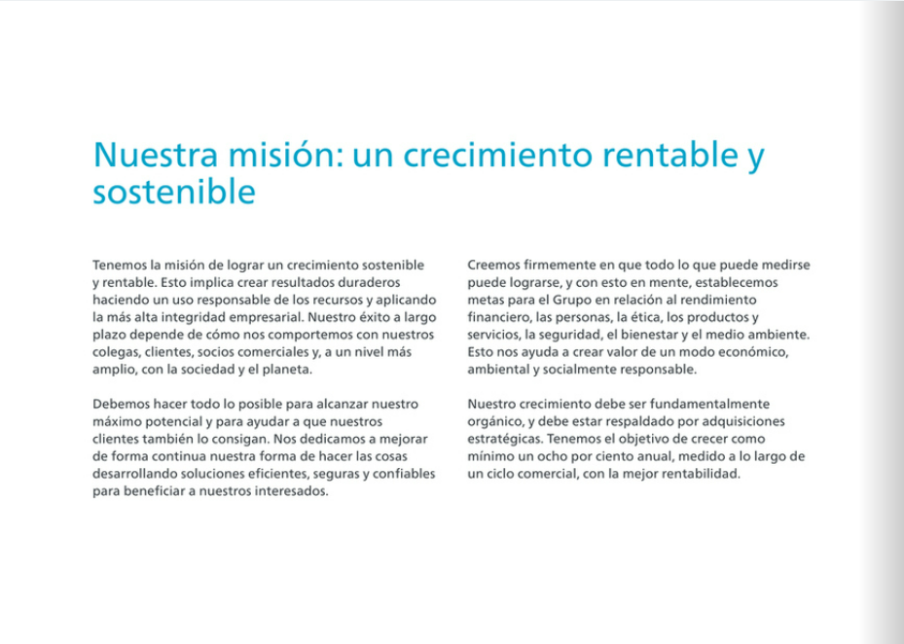
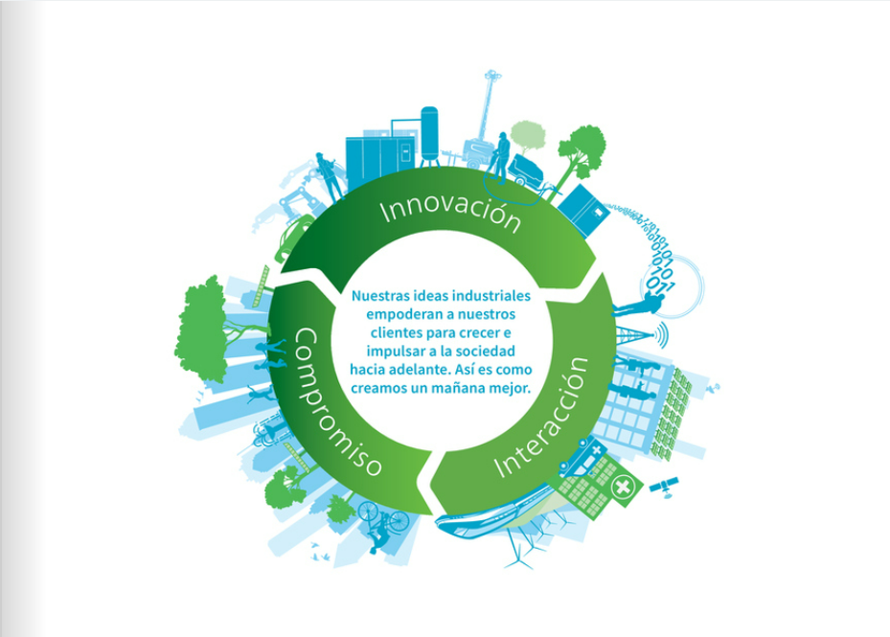
3.- CULTURA - Cultura Organizacional
Además, propósito, misión, visión y valores
Por cierto… esta es la edición número 12 del “Atlas Copco book”

Slide 13
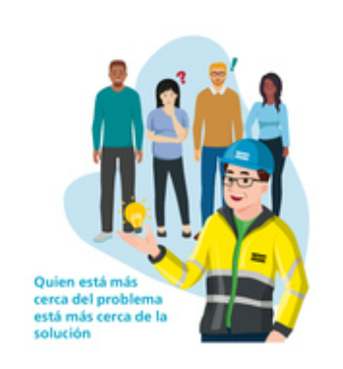


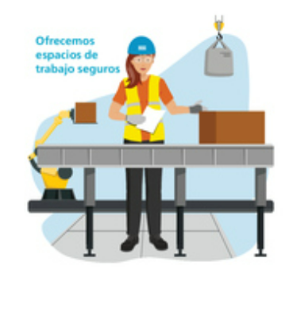


3.- CULTURA: Aspectos clave: Cultura Organizacional

Slide 14


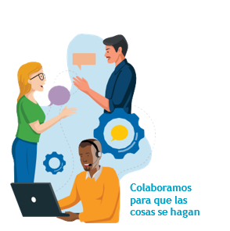

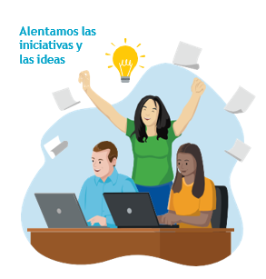
4.- POSITIVA

Slide 15
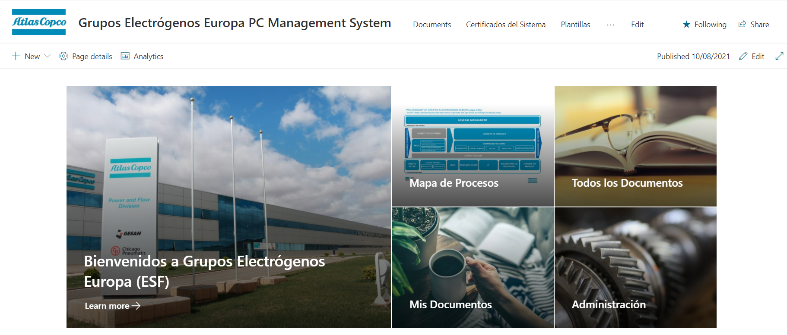
5.- AC – ACT – Mejora continua – Sistema de Gestión integrado
DEFINICIÓN
INTEGRACIÓN
MEDICIÓN
MEJORA CONTINUA PDCA
INDICADORES
OBJETIVOS

Slide 16
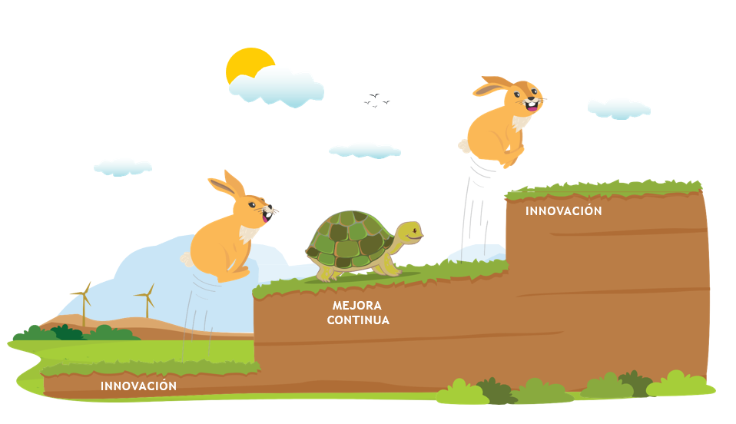
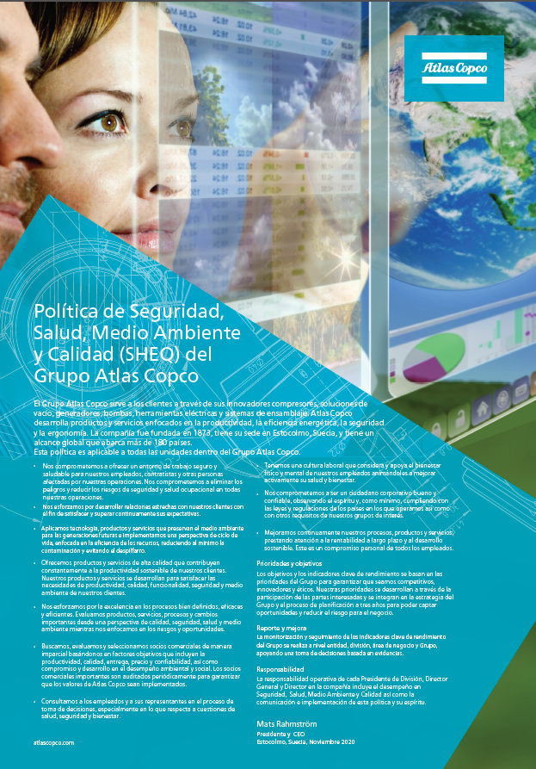
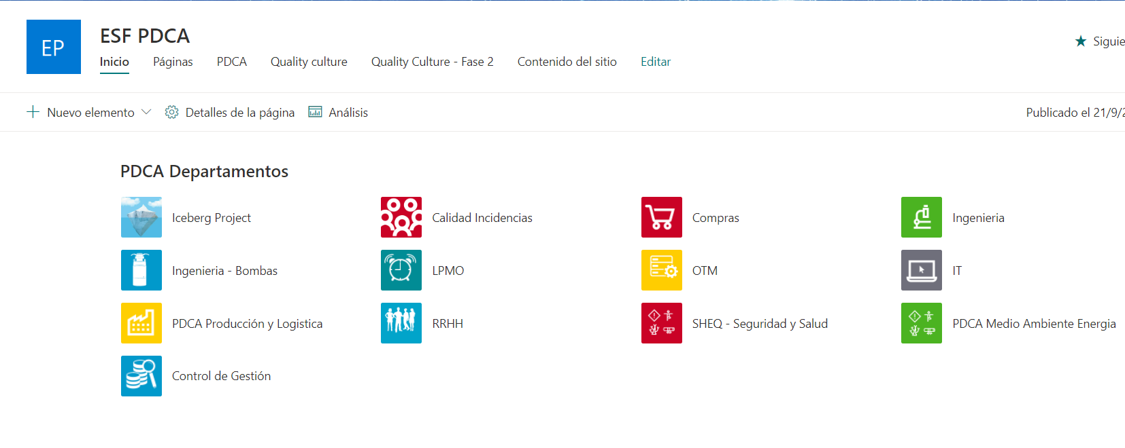
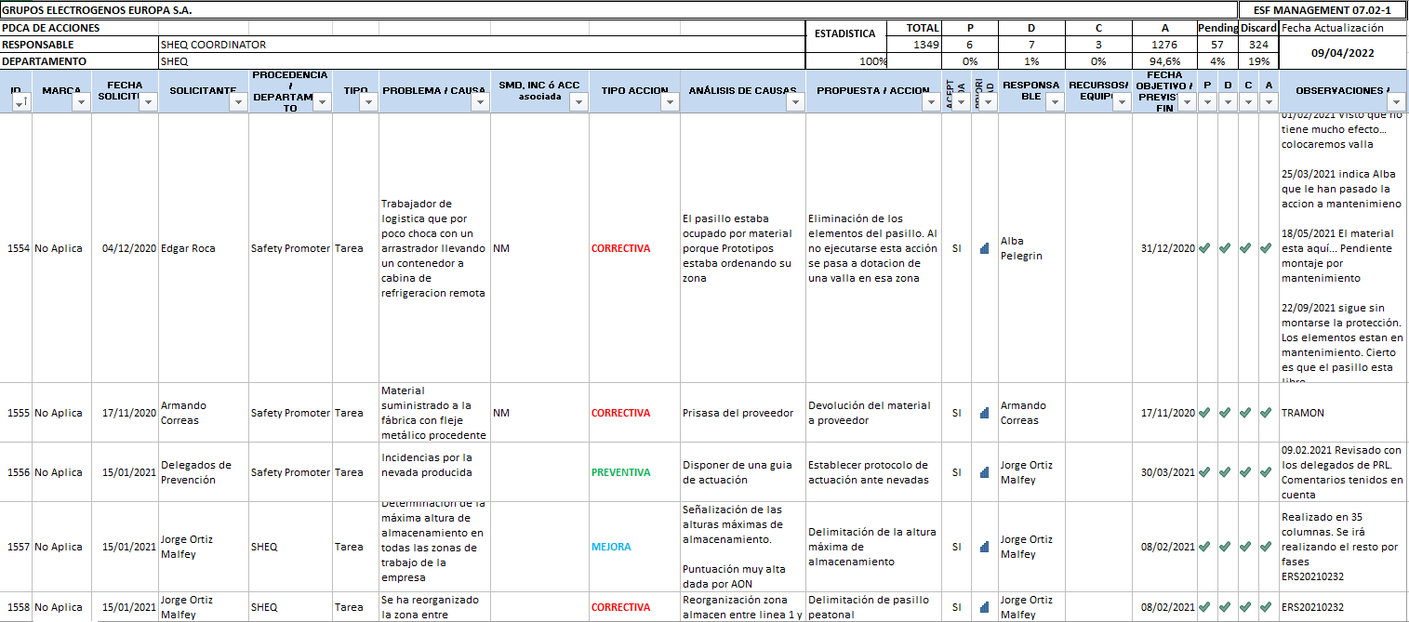
6.- ACTUEMOS
Primero tendrá que haber un compromiso…
Política de Atlas Copco

Slide 17

7.- JUNTOS… Es parte de nuestra cultura

Slide 18
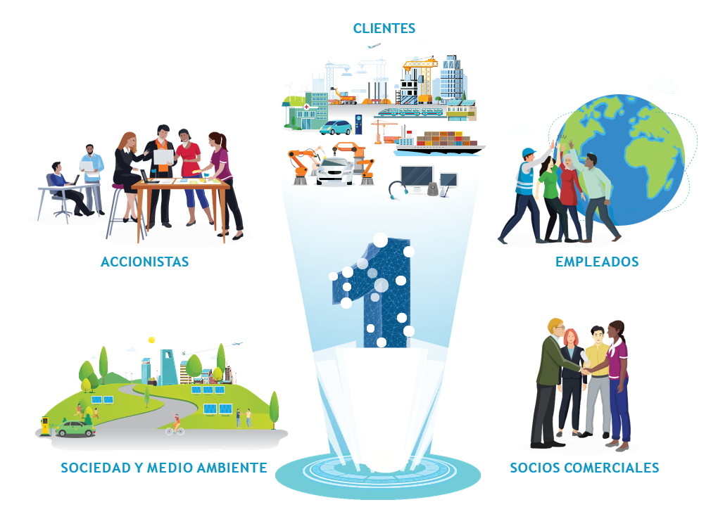
7.- JUNTOS.. PARA NOSOTROS ES:

Slide 19
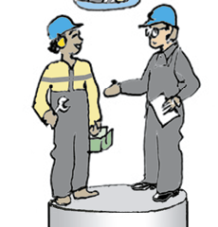


7.- JUNTOS.. PARA NOSOTROS ES COMUNICÁNDONOS
Informalmente - conversación
Buzón de sugerencias (tímidos)
Formalmente – Email
Reuniones periódicas Dirección - Delegados.
Reuniones Safety Promoters
Safety Day,
Formaciones
Hubs
Sistema de Gestión
Top 10
Canal
Receptor
Dirección de la empresa
Bidireccional
Trabajador directamente
Safety Promoters
Delegados de Prevención
Otras partes interesadas
Abierto
Emisor
Mensaje
Contexto / Ambiente

Slide 20
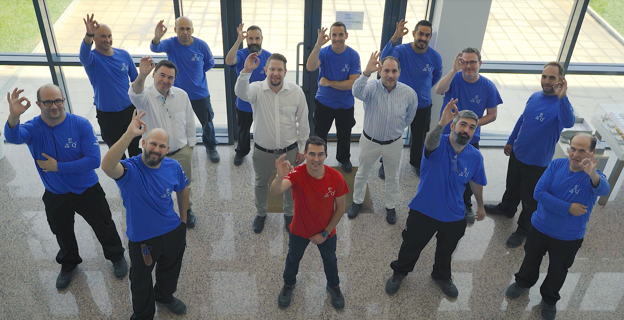
Finalmente… juntos… dedicado a todos nuestros trabajadores y en especial a nuestros Safety Promoters.

